Slide 1

Муниципальное бюджетное дошкольное образовательное учреждение
детский сад с. Грабово
ИГРА
для старшего дошкольного возраста
Подготовила: педагог-психолог Т.В. Панкова

Slide 2
Цель: систематизация знаний у дошкольников по формированию культуры здоровья
Задачи:
- продолжать знакомить детей со здоровым образом жизни через интерактивную игру;
- продолжать знакомить с правилами личной гигиены;
- формировать у детей представления о ценности здоровья, желание вести ЗОЖ;
- развивать умения различать вредную и полезную для здоровья пищу;
- развивать логическое мышление, память, внимание;
- активизировать словарь детей по данной теме;
- воспитывать бережное отношение к своему здоровью.

Slide 3
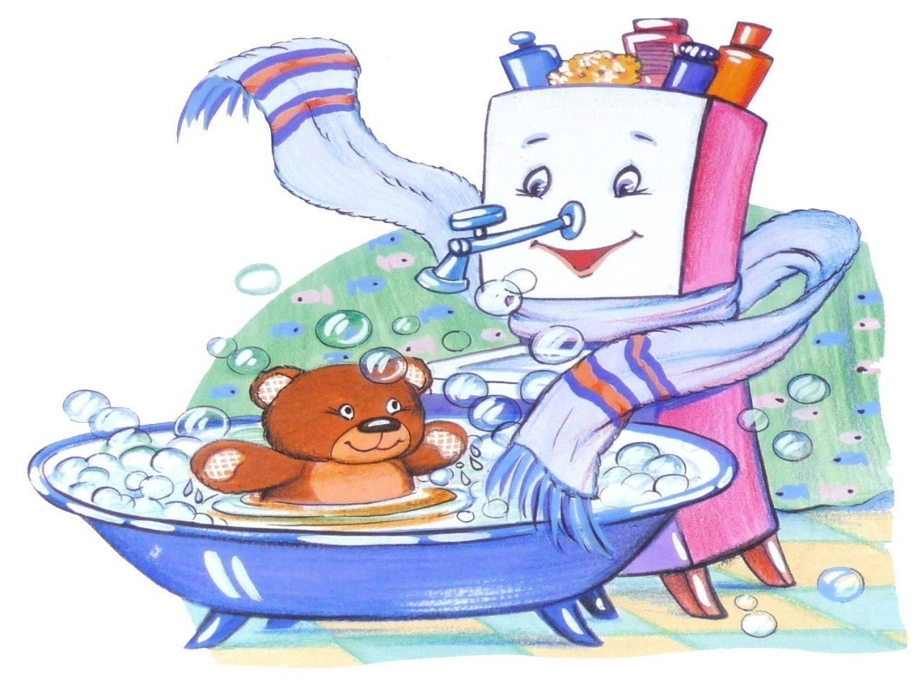
1. Гигиена

Slide 4




Составь алгоритм

Slide 5

2. Режим

Slide 6
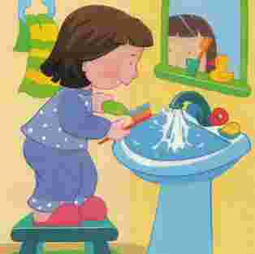
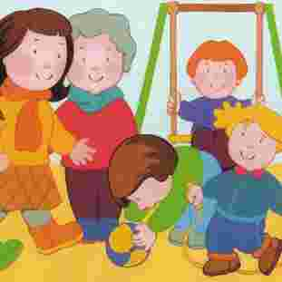




Расставь по порядку

Slide 7


3. Правильное питание и витамины

Slide 8
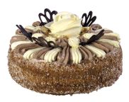

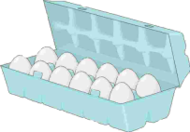
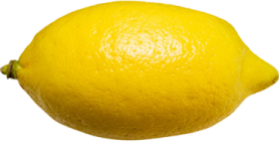




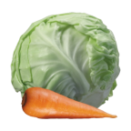

Выбери полезные продукты

Slide 9




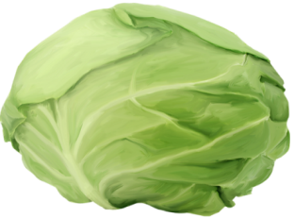


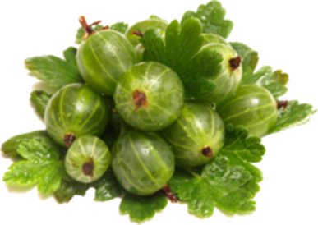
Соберите в корзину продукты содержащие витамин А

Slide 10

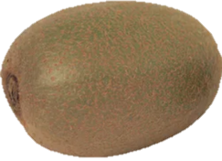
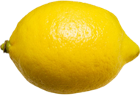



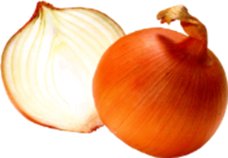
Соберите в корзину продукты содержащие витамин С

Slide 11
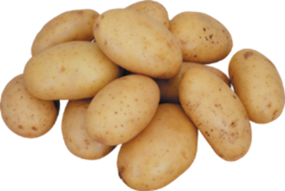


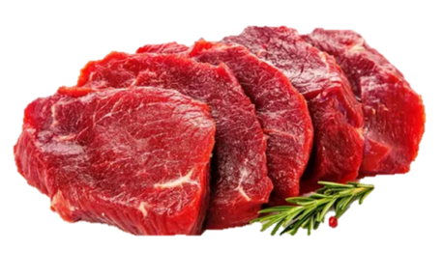




Соберите в корзину продукты содержащие витамин В

Slide 12





4. Заниматься спортом

Slide 13

6. Хороший сон

Slide 14
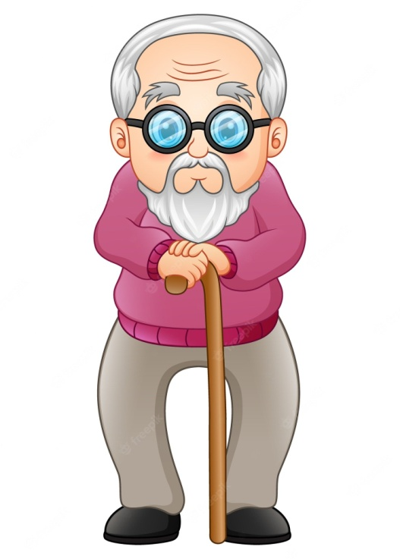
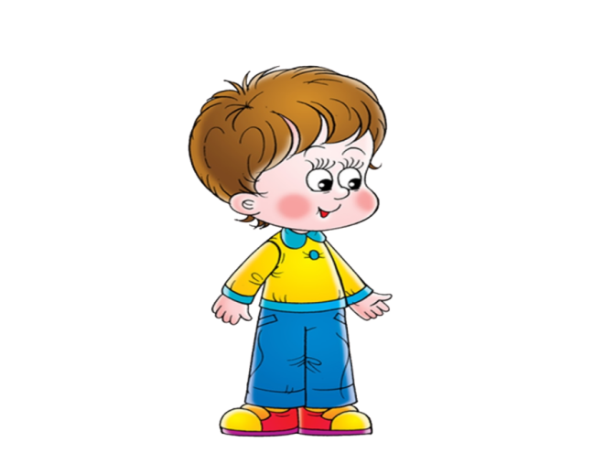
Продолжи пословицу
От хорошего сна…
молодеешь!
стареешь!

Slide 15


Продолжи пословицу
Сон - лучшее…
веселье!
лекарство!

Slide 16

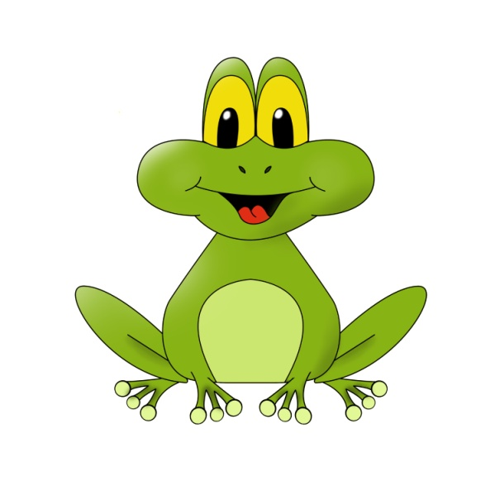
Продолжи пословицу
Подушка – лучшая…
лягушка!
подружка!

Slide 17

6. Свежий воздух и хорошее настроение

Slide 18

Угадай-ка

Slide 19
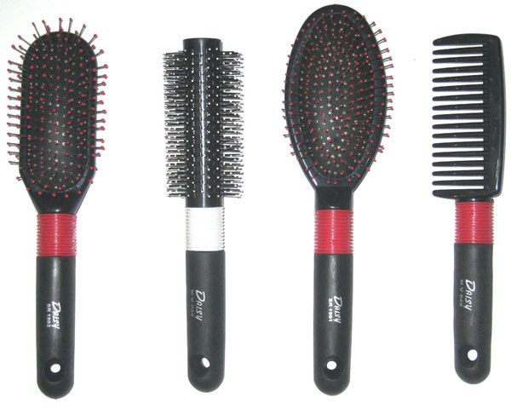
Целых 25 зубков
Для кудрей и хохолков.
И под каждым под зубком
Лягут волосы рядком.

Slide 20
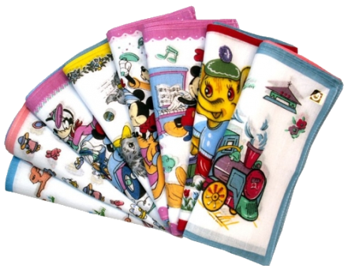
Лёг в карман и караулю
Рёву, плаксу и грязнулю.
Им утру потоки слёз,
Не забуду и про нос.

Slide 21
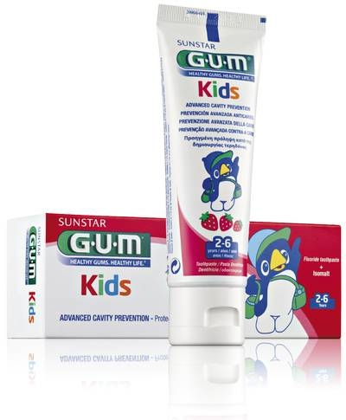
Белая река
В пещеру затекла -
Чистит добела.

Slide 22

В овощах и фруктах есть.
Детям нужно много есть.
Есть ещё таблетки
Вкусом как конфетки.
Принимают для здоровья
Их холодною порою.
Для Сашули и Полины
Что полезно? —

Slide 23
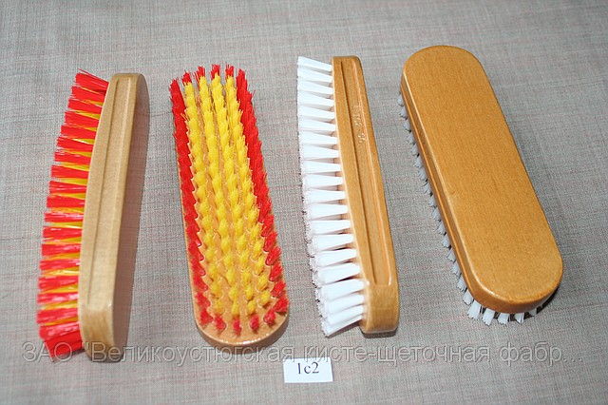
Вроде ёжика на вид,
Но не просит пищи.
По одежде пробежит-
Сразу станет чище!

Slide 24
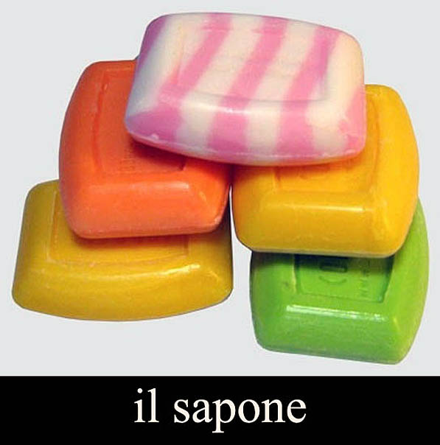
Его все гладят и купают,
А оно худеет, будто тает,
Теряет форму, вид и вес
И, наконец, исчезнет весь.
Но он надежный ваш дружище,
Общаясь с ним, мы станем чище.

Slide 25

В ванной комнате висит болтается,
За него всяк хватается.

Slide 26

На себя я труд беру:
Пятки, локти с мылом тру
И колени оттираю -
Ничего не забываю.

Slide 27

Костяная спинка,
Жёсткая щетинка,
С мятной пастой дружит
Нам усердно служит.

Slide 28

Я увидел свой портрет.
Отошёл - портрета нет!

Slide 29
МОЛОДЦЫ

